Slide 1
Uztura bagātinātāju aprites problemātika
Jēkabs Balodis, eksperts terapeitiskās lietošanas un medikamentu jautājumos
jekabs.balodis@antidopings.gov.lv, +371 29423810
20.04.2022, Rīga

Slide 2

Legālā aprite
Uztura bagātinātāji – pārtikas produkti
Ražošanu regulē virkne Eiropas Komisijas regulu
Atļauts izplatīt tādus UB, par kuriem ir paziņots PVD
Paziņojumā norāda informāciju par sastāvdaļām
Izplata tikai atzīts vai reģistrēts uzņēmums
Notes:
Uztura bagātinātāji ir pārtikas produkti, kas paredzēti parastā uztura papildināšanai koncentrētu uzturvielu veidā vai ar citām vielām, kurām ir uzturvērtība vai fizioloģiska ietekme.
Vairākas regulas regulē to, kādas vielas var tikt izmantotas UB ražošanā – regula attiecībā uz vitamīniem un minerālvielām, attiecībā uz raugu, kas bagātināts ar hromu, attiecībā uz metiltetrahidrofolijskābes glikozamīna sāli un virkne citu.
Pirms UB tiek izplatīts Latvijā, par to ir jāziņo PVD, aizpildot anketu. Cita starpā anketā norāda informāciju par katru sastāvdaļu, tai skaitā to, kāda fizioloģiska ietekme ir sastāvdaļai. Tā pat, ja tiek veiktas izmaiņas UB, ir jāiesniedz paziņojums par izmaiņām. PVD ir tiesības pieprasīt ZVA atzinumu, ja paziņojums liecina, ka UB ir zāles, ja UB citā valstī tiek izplatīts kā zāles, ja tiek saņemta informācija no citu valstu iestādēm. Papildus informāciju var pieprasīt arī no ražotāja.
Pārtikas, tai skaitā UB apritē iesaistās tikai tādi uzņēmumi, kuri ir vai nu reģistrēti vai atzīti.
No šī visa var secināt, ka, iegādājoties tādus UB, kas ir reģistrēti PVD UB reģistrā, no tādiem tirgotājiem, kas ir reģistrēti PVD Uzņēmumu reģistrā, vienīgais risks antidopinga kontekstā ir tāds, ka UB sastāvā ir radušies kādi piemaisījumi vai ražotājs apzināti sastāvā nav norādījis visas vielas.

Slide 3
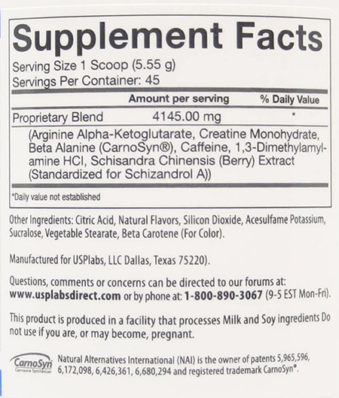
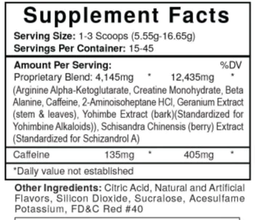
Problēma
UB var iegādāties gandrīz jebkur
UB sastāvu nepārbauda
Uztura bagātinātāji tiek lietoti neatbilstoši
Notes:
UB var iegādāties no sludinājumiem, Latvijas un ārzemju interneta veikaliem, no «treneriem» u.tml. Lielā daļā gadījumu par šādu UB izcelsmi, un tādējādi arī drošību, ir grūti pārliecināties. Par šādu UB apriti nav paziņots un tos izplata personas vai uzņēmumi, kuri nav reģistrēti PVD uzņēmumu reģistrā.
PVD UB reģistrā iekļautiem UB netiek veiktas pārbaudes, lai pārliecinātos, ka sastāvā ir tās un tikai tās vielas, kuras norādītas paziņojumā un UB marķējumā. Tādējādi pastāv iespēja, ka UB var būt piesārņots vai tam apzināti ir pievienotas papildus vielas. Tā pat nekā netiek pārbaudīti vai kontrolēti tie UB, kas tiek iegādāti no ārzemju tirgotājiem un ievesti Latvijā vai nu kā pasta sūtījumi vai personām tos pašām ievedot valstī. Tādējādi var arī tikt tirgoti UB, kuriem sastāvā pat ir norādītas vielas, kuras ir gan iekļautas Aizliegto vielu un metožu sarakstā, gan par kurām ir ziņots kā par veselībai bīstamām.
UB ir pārtika, to iegādei nav nepieciešama recepte vai kāda cita speciāla atļauja. Tādējādi, UB sportists var lietot pēc paša iniciatīvas un tā kā pats vēlās. Atsevišķās situācijās sportists pat var nesaprast, ka UB sastāvā ir aizliegtā viela, šādi gadījumi ir bijuši Latvijas Antidopinga biroja praksē. Sportistam, konsultējoties ar ārstu, farmaceitu, uztura speciālistu vai kādu citu speciālistu, būtu daudz mazāks risks lietot UB, kas varētu saturēt aizliegtās vielas. Amatieru līmeņa sportisti un citi zemāka līmeņa sportisti sarunās arī ir norādījuši, ka augstu sasniegumu sportistiem sporta ārsti un citi speciālisti ir daudz plašāk pieejami un tādējādi pašiem ir jāveic mazāk izpētes par UB sastāvu.

Slide 4
Paldies par uzmanību!

